Slide 1
Manual del servicio médico
Consultas, incapacidades y bitácora, cuidando la privacidad del paciente
Notes:
Presentación del manual del servicio médico de SIP-O. Las pantallas usan datos de ejemplo.

Slide 2
Contenido
1
La pantalla de consultas
3
Bitácora de consultas
2
Registrar una consulta
4
Recuerda

Slide 3
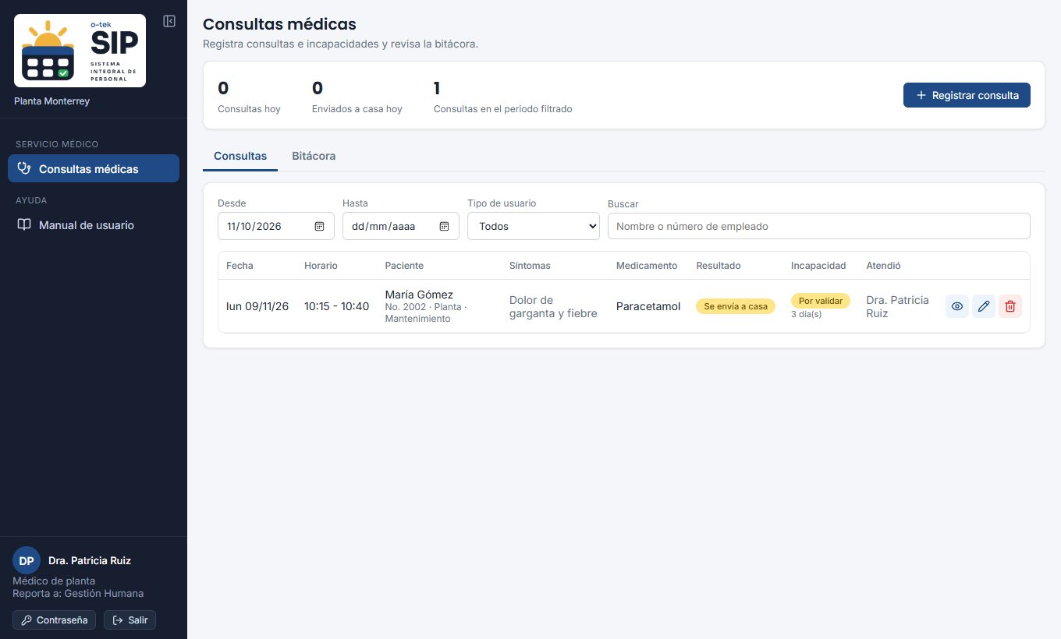
La pantalla de consultas
1
Arriba: consultas de hoy y enviados a casa.
2
Filtra por fechas, tipo de usuario o paciente.
3
Cada fila tiene botones para ver, editar o eliminar.
Notes:
Arriba: consultas de hoy y enviados a casa. Filtra por fechas, tipo de usuario o paciente. Cada fila tiene botones para ver, editar o eliminar.

Slide 4
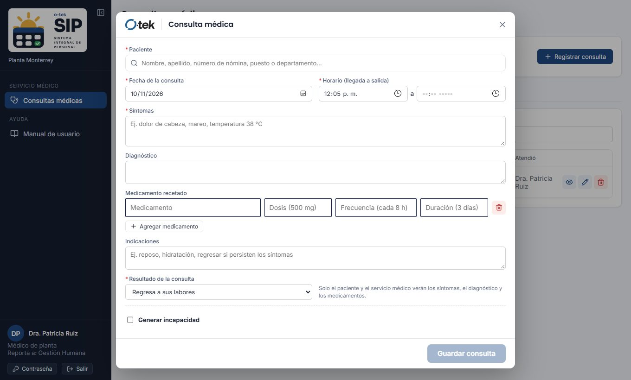
Registrar una consulta
1
Pulsa Registrar consulta y busca al paciente.
2
Captura horario, síntomas, diagnóstico, medicamentos e indicaciones.
3
Elige el resultado: regresa a labores, se envía a casa o referido.
4
Marca Generar incapacidad si corresponde.
Importante La incapacidad va al jefe directo para que la valide (si no tiene, a GH).
Notes:
Pulsa Registrar consulta y busca al paciente. Captura horario, síntomas, diagnóstico, medicamentos e indicaciones. Elige el resultado: regresa a labores, se envía a casa o referido. Marca Generar incapacidad si corresponde. La incapacidad va al jefe directo para que la valide (si no tiene, a GH).

Slide 5
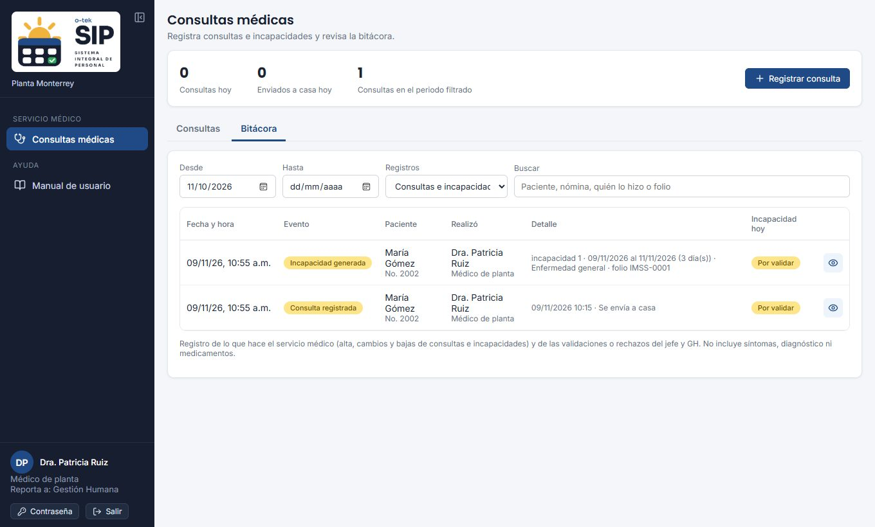
Bitácora de consultas
1
Quién registró, cambió o eliminó cada consulta.
2
Cuándo GH abrió el detalle de una consulta.
3
Validaciones y rechazos de incapacidades.
Notes:
Quién registró, cambió o eliminó cada consulta. Cuándo GH abrió el detalle de una consulta. Validaciones y rechazos de incapacidades.

Slide 6
Recuerda
1
2
3
Privacidad
Corrige a tiempo
Observaciones sin datos clínicos
La información clínica está cifrada: GH y super admin solo ven fecha, paciente y medicamento; el jefe, que hubo consulta.
Una incapacidad se puede corregir mientras esté por validar.
Las observaciones de la incapacidad las leen el jefe y GH.

Slide 7
¿Dudas?
Consulta el manual completo o comunícate con Gestión Humana de tu sede.
sip-o.otek.internal

